Slide 1

ПРАКТИЧЕСКИЙ СЕМИНАР
АКТУАЛЬНЫЕ ТЕХНОЛОГИИ ИНДИВИДУАЛИЗАЦИИ ПРОФЕССИОНАЛЬНОГО ОБРАЗОВАНИЯ
ОБУЧАЮЩИХСЯ С ИНВАЛИДНОСТЬЮ
БУ «Нижневартовский социально-гуманитарный колледж»,
базовая профессиональная образовательная организация,
Салимова Н.С.

Slide 2

Наименование: «Индивидуализация обучения истории студентов с задержкой психического развития в электронной среде 1С Корпоративный университет»
Задачи: описать опыт использования образовательной среды «1С Корпоративный университет» как средства индивидуализации обучения истории студентов с задержкой психического развития.
Целевая аудитория: обучающиеся из числа инвалидов и (или) лиц с ограниченными возможностями здоровья с интеллектуальными нарушениями
Автор: Салимова Наталья Сергеевна
Инклюзивная практика профессионального образования инвалидов

Slide 3

Приоритеты развития профессионального образования
«Стратегия развития профессионального образования в Российской Федерации до 2030 года»
создание условий для осуществления непрерывного образования и профессионального роста граждан, принимающих участие в конкурсах профессионального мастерства, в том числе «Абилимпикс»

Slide 4
Индивидуализация образования как способ повышения его эффективности
Индивидуализация профессионального обучения призвана решить задачи:
развить профессиональные способности и интересы обучающихся;
выявить потенциальные возможности и особые способности у студентов;
повысить самостоятельность в процессе профессиональной подготовки
Критериями эффективности индивидуализации образования выступают качественные и количественные результаты обучения, продвижение личности на более высокий уровень развития
Условия индивидуализации образования:
1) комплексная диагностика с целью изучения индивидуальных возможностей учащихся;
2) подбор адекватного личностным возможностям и способностям учащихся содержания, форм, методов и технологий обучения;
3) возможность взаимодействия студента и преподавателя в едином информационном пространстве.

Slide 5
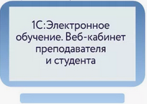
Особенности познавательных процессов студентов с задержкой психического развития
восприятие информации характеризуется замедленностью, требуется много времени для переработки информации;
затруднено словесно-логическое мышление;
недостаточно сформирована эмоционально-волевая сфера, раздражительность при столкновении с трудной учебной задачей;
преобладание краткосрочной памяти.

Slide 6
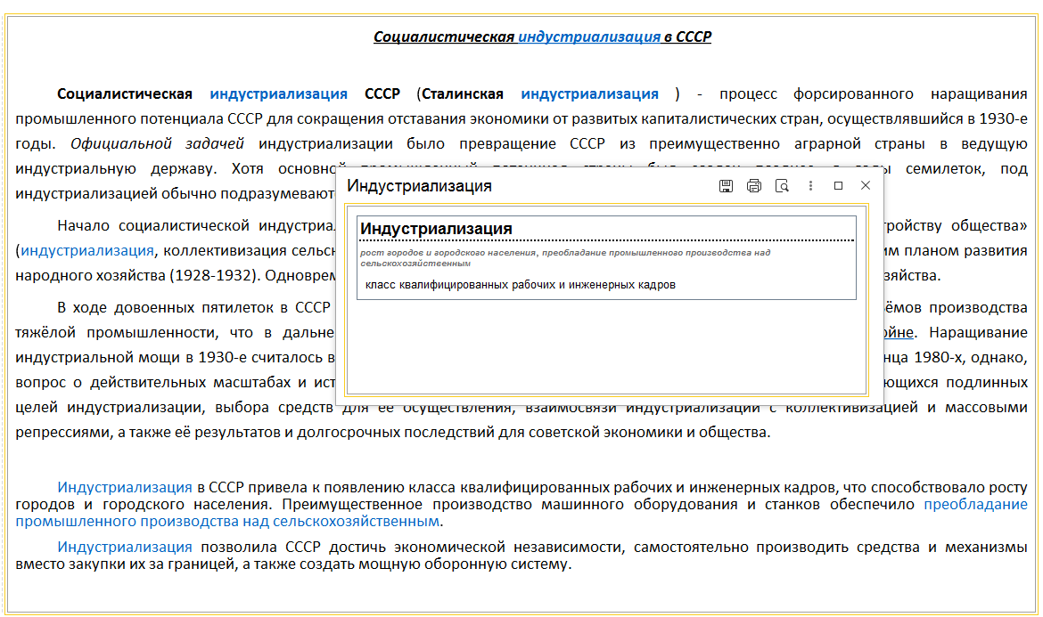
Формирование исторических понятий у студентов с задержкой психического развития
работа с историческими понятиями происходит в контексте работы с текстом, а не отдельно;
формирование понятий, по мнению исследователя, должно осуществляться через описание явлений, перечисление признаков и реконструкцию типичного случая.

Slide 7
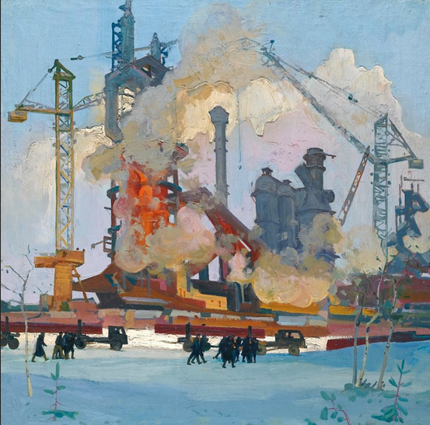
Формирование исторических понятий у студентов с задержкой психического развития
Вопросы к картине: 1) Какой исторический процесс отображен на картине? Дайте определение понятию отображенному на картине историческому процессу.
2) Какие признаки описываемого в картине исторического процесса отражены?
3) Составьте рассказ об одном из дней работы на заводе от имени одно из героев картины, используя термины, относящиеся к изображенному историческому процессу на картине.
«Завод» Слушник В.П., 1926 г.

Slide 8
Формирование умений работать с историческими документами у студентов с задержкой психического развития
Работа с документом "Детский сад в блокаду"
Воспоминания Веры Михайловны Пахомовой
«Когда началась блокада, детей стало мало (по причине эвакуации), вместо нескольких групп всех поместили в одной комнате, она находилась над котельной. Спальня была в соседней комнате, и там стояла большая буржуйка (у окна, трубу вывели на улицу). У этой буржуйки всю ночь няня паровым утюгом гладила детскую одежду. Я как сейчас вижу старую женщину, раздувающую угли в утюге и, шепелявя беззубым ртом, приговаривающую: «Вот я вас сейчас голящим утюгом!». Много лет спустя я поняла, что зубы у нее выпали от голода и цинги. Я знала, что проглаживая одежду утюгом, боролись с платяными вшами, которые могли занести вновь поступившие дети.
Вопросы к документу: 1) Определите вид исторического источника, его автора; 2) Используя текст документа опишите, в каких условиях работали детские сады во время блокады Ленинграда?

Slide 9
Формирование умений работать с историческими документами у студентов с задержкой психического развития
Вспоминая прошлое, сейчас я хорошо понимаю, что мы выжили тогда потому, что не остались в одиночестве, а стали частицей большой семьи под названием «детский сад», где все помогали друг другу жить. Взрослые заботились о малышах, а малыши заставляли взрослых бороться за жизнь.
Занятия с детьми проводились обычно после завтрака. Малыши играли с куклами и кубиками. В младшей группе был большой набор строительных кубиков: конусы, пирамидки, кирпичики, малышня строила из них то пароход, то поезд, то пушку. Как только воспитателям удавалось достать бумагу с карандашами или пластилин, средние и старшие ребята занимались рисованием и лепкой.
Вопросы к документу: 4) Какое значение уделяет автор документа сплоченности в преодолении трудностей военного времени? Можно ли сказать, что сплоченность российского народа важна и в настоящее время? 5) Используя знания по истории и текст документа, нарисуйте рисунок «Один день из жизни детского сада блокадного Ленинграда».

Slide 10
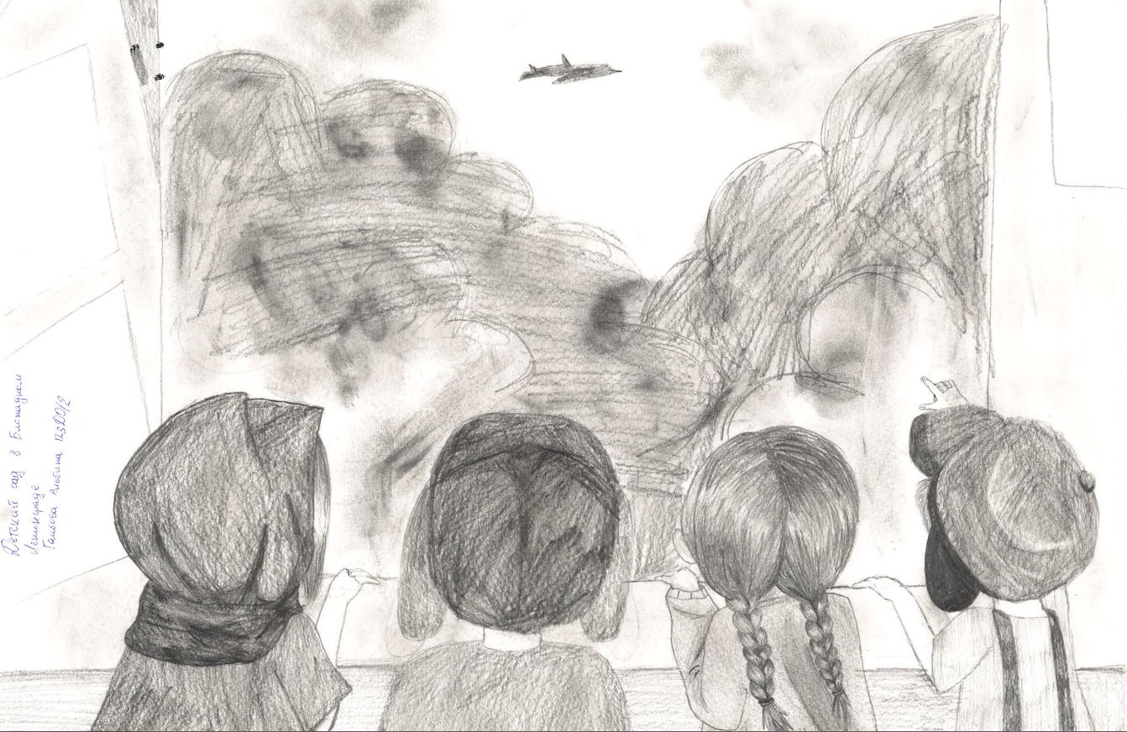
Формирование умений работать с историческими документами у студентов с задержкой психического развития

Slide 11
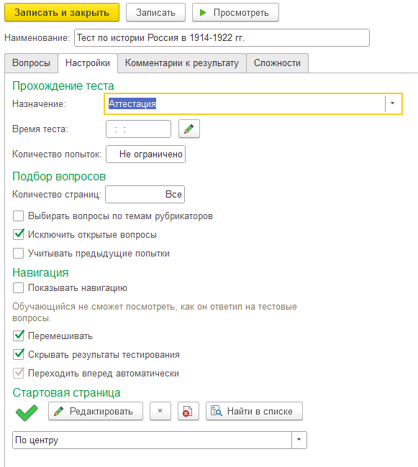
Оценивание учебных достижений студентов на платформе «1 С Корпоративный университет»
Преимущества использования 1 С Корпоративный университет при оценивании учащихся:
1) происходит автоматически;
2) позволяют создавать тесты различного назначения: для проведения тренировочного и контрольного тестирования, составлять задания с различной степенью сложности, включать иллюстрации в вопросы.
3) возможность дифференцированного оценивания ответов обучающихся осуществляется за счет возможности устанавливать вес вопроса, в зависимости от сложности;
4) определять количество попыток сдачи теста.

Slide 12
Сложности в организации электронного обучения студентов с задержкой психического развития и пути их преодоления
Трудности в организации электронного обучения студентов с задержкой психического развития:
- низкий уровень самоорганизации студентов, необходимость постоянного контроля со стороны преподавателя;
- сложность адаптации к онлайн-формату, затруднения вызывают способы выполнения заданий различных типов;
- некорректное размещение контента в системе электронного обучения преподавателем.
Пути преодоления трудностей:
- сочетание электронного обучения с обучением в традиционном формате;
- непосредственное консультирование о способах выполнения задания, ознакомление с алгоритмом решения учебных задач;
- использование электронных форм обучения лиц с задержкой психического развития рекомендуется на этапе закрепления полученных знаний, отработки умений, которые были сформированы во время учебных занятий.

